Slide 1

软件工程2102
徐纲洋
后端负责人，负责后端框架开发及向前端提供接口

Slide 2
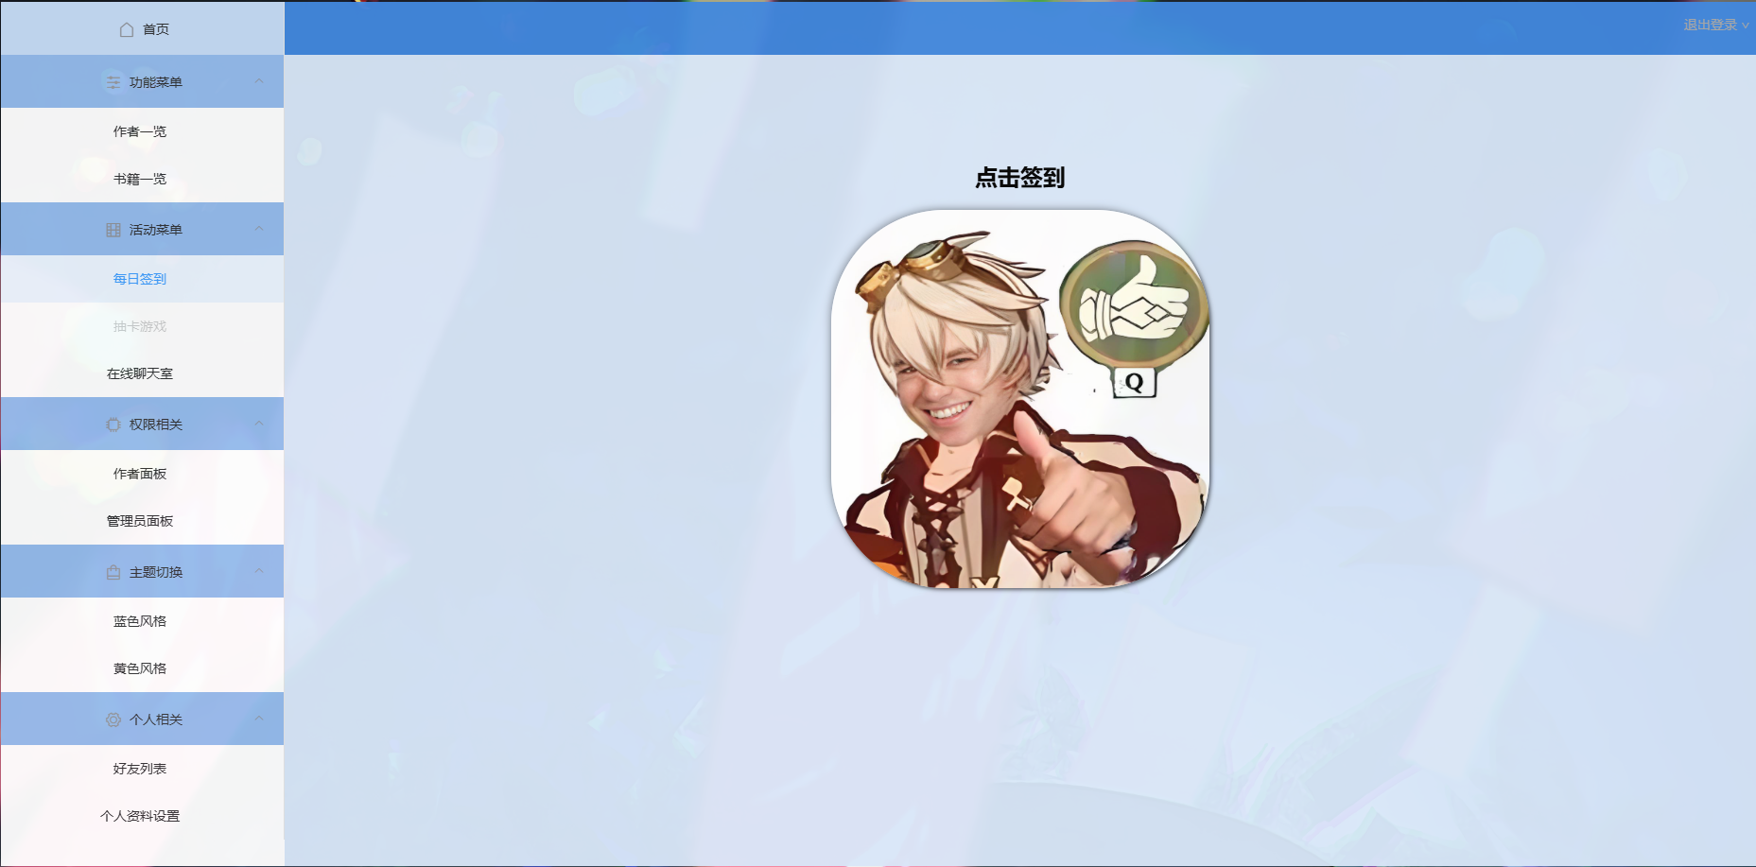
系统介绍
本小组设计了一个阅读论坛管理系统。该系统实现了书籍的添加、删除、查询以及用户之间相互添加好友、聊天功能、抽卡功能等，同时提供了用户登录、注册和管理员权限设置等功能。

Slide 3
阅读论坛管理系统1.0
阅读论坛管理系统4.0
设计数据库，实现基本增删改查接口，搭建主体前端页面
优化好友列表显示，展示最新消息和未读消息数
阅读论坛管理系统2.0
开发计划
阅读论坛管理系统5.0
前后端联调
搭建好友聊天框架
搭建支付宝支付框架，实现用户充值功能
阅读论坛管理系统3.0
阅读论坛管理系统6.0
实现好友私聊和公屏聊天
加入签到，充值，抽卡，成为作者功能，对用户积分进行维护

Slide 4

02
后端

Slide 5
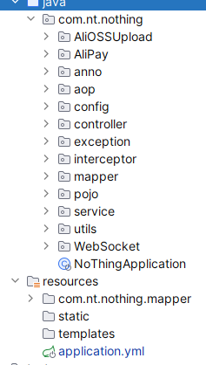
项目结构设计
阿里云文件上传配置类，用于头像上传配置信息导入
支付宝支付配置类，用于支付宝支付信息配置
自定义注解类与切面编程配置类，用于获取操作信息
配置类，用于拦截器、签到等配置信息的注入
控制类，用于提供前端需要的数据接口
拦截器类，用于请求拦截
映射类，实现用于请求数据库信息的接口
数据类，用于存放数据库信息包装类和接收发送信息包装类
服务类，用于调用mapper层接口，并进行数据处理
工具类，存放静态方法的工具类，如令牌生成
WebSocket类，实现与前端的TCP通信

Slide 6
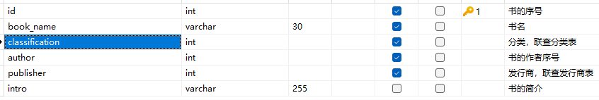
数据库设计
- 书籍表
发行商表；
作者表；

Slide 7
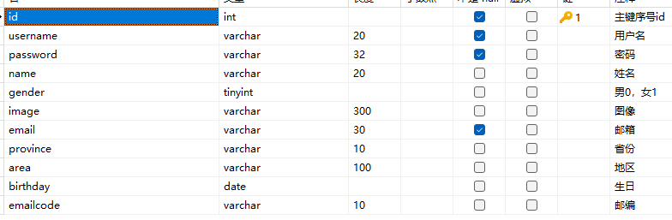
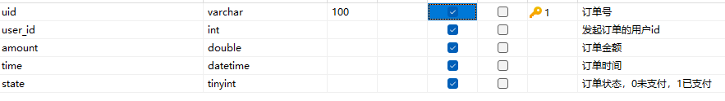
数据库设计
- 用户表
订单表；
余额表；

Slide 8
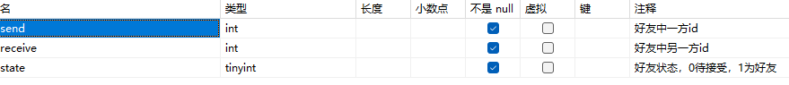
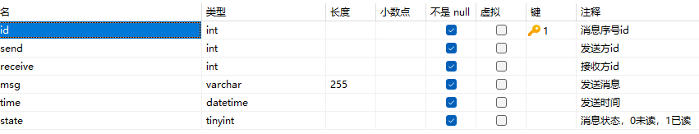
数据库设计
- 好友状态维护表
- 消息状态维护表

Slide 9
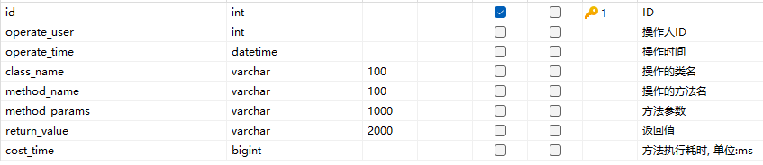
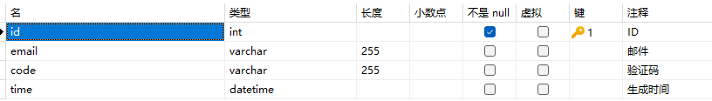
数据库设计
- 操作记录表
- 注册邮箱验证表

Slide 10
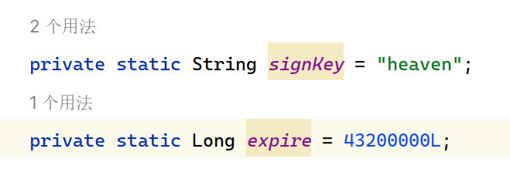
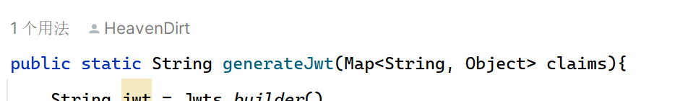
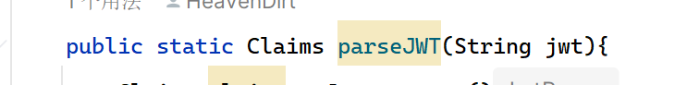
JWT令牌登录验证
1.调用官方API生成和解析JWT令牌

Slide 11
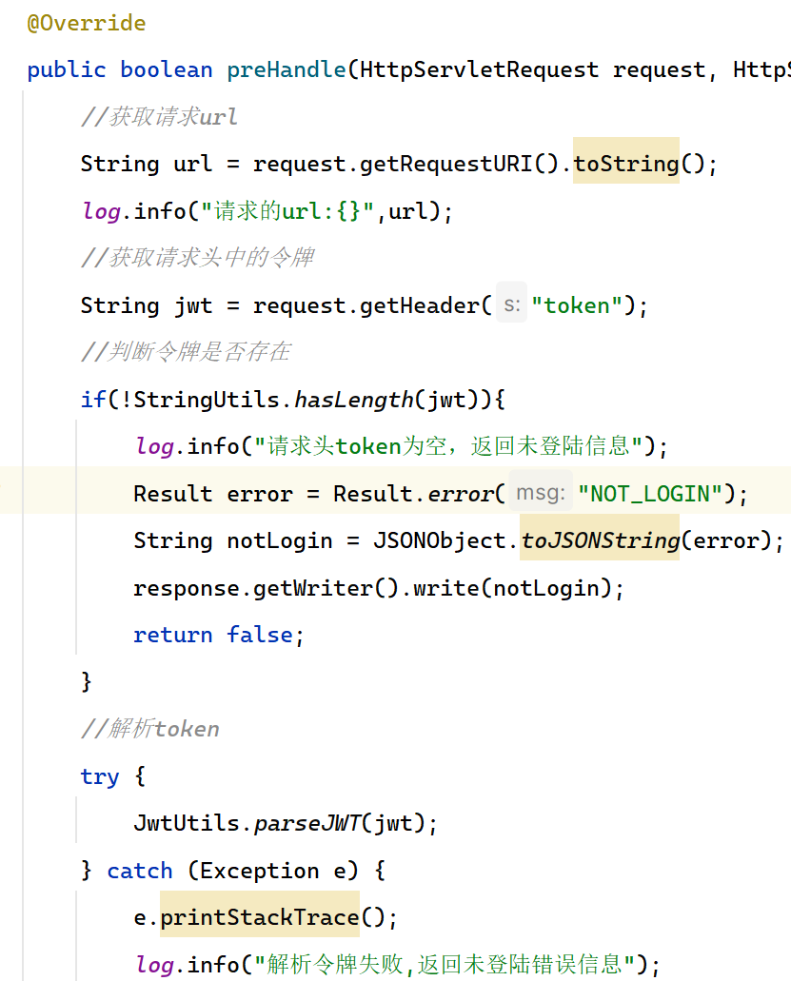
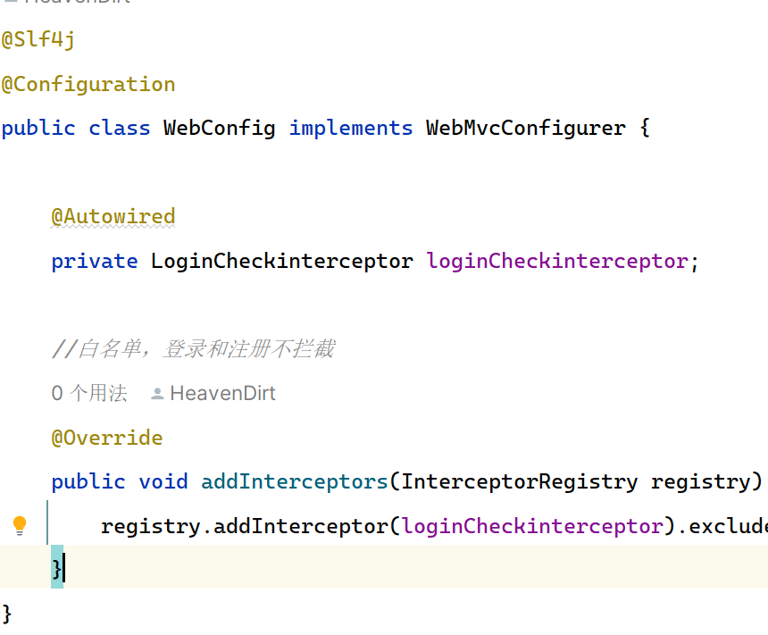
JWT令牌
2.设置登录拦截器

Slide 12
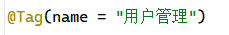
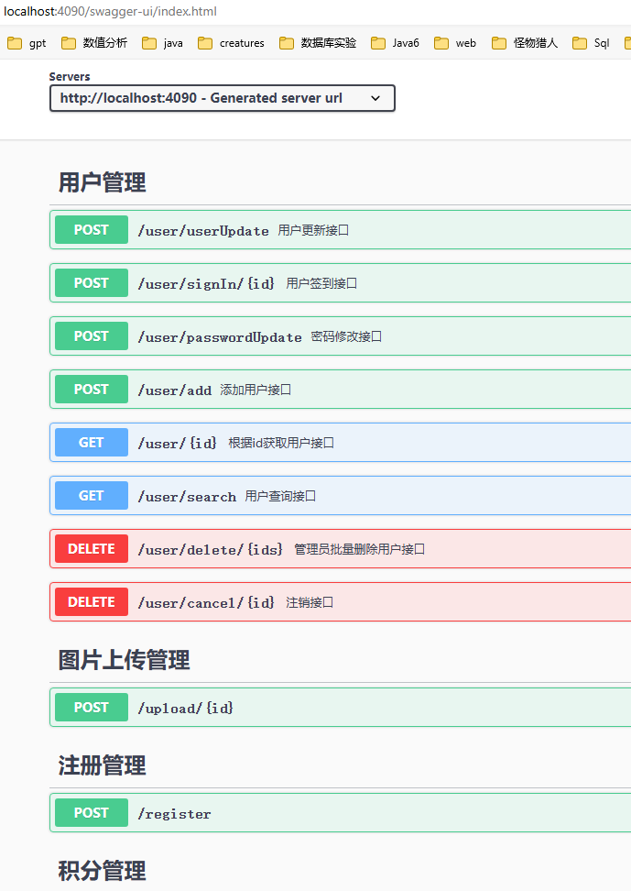
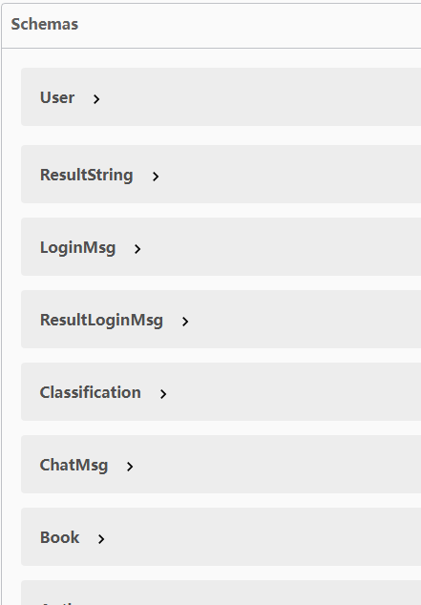
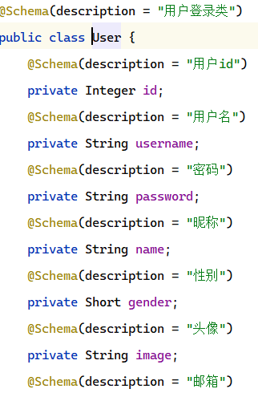
配置swagger进行接口文档的维护

Slide 13
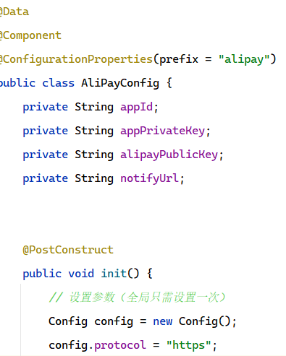
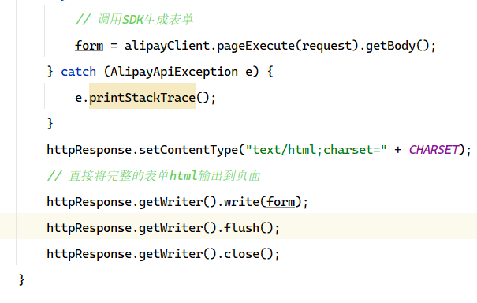
集成支付宝支付

Slide 14
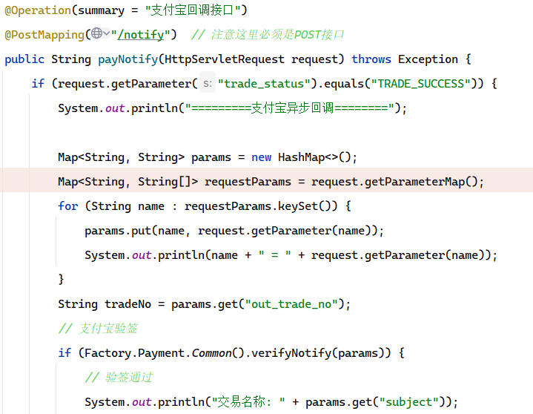
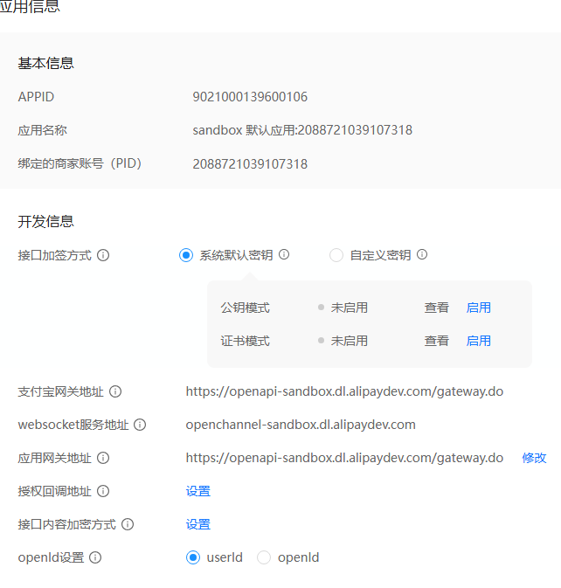
集成支付宝支付

Slide 15
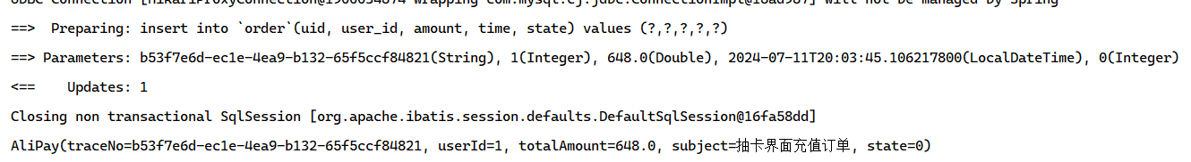
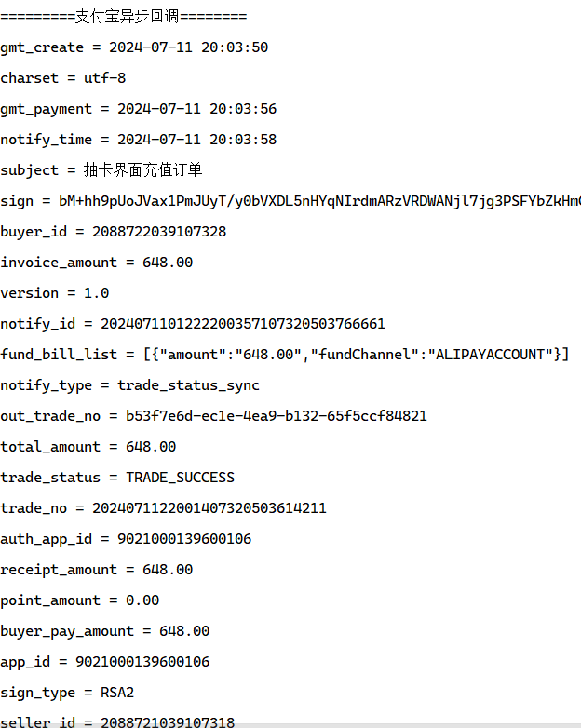
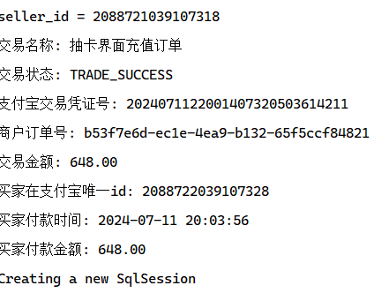
集成支付宝支付

Slide 16
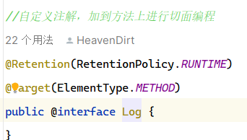
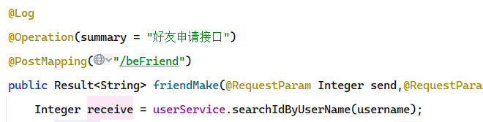
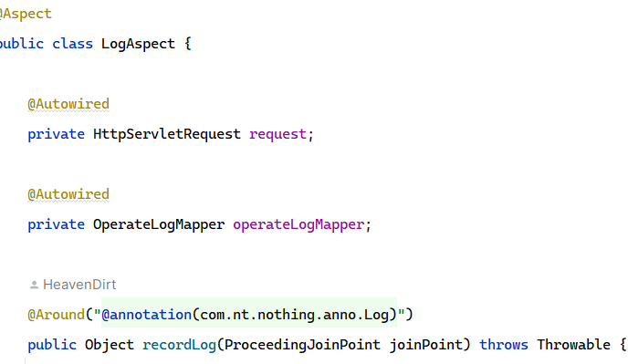
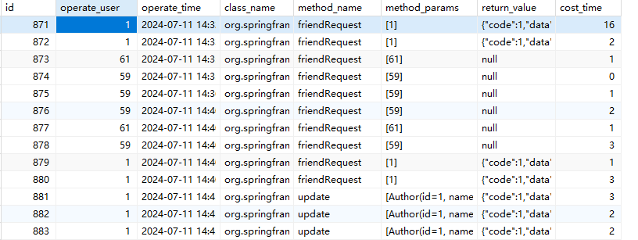
切面编程

Slide 17
03
多人聊天

Slide 18
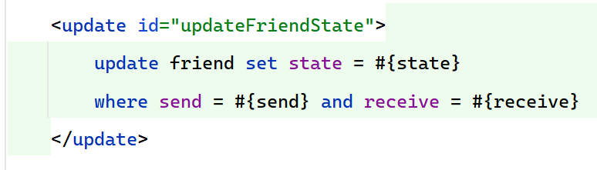
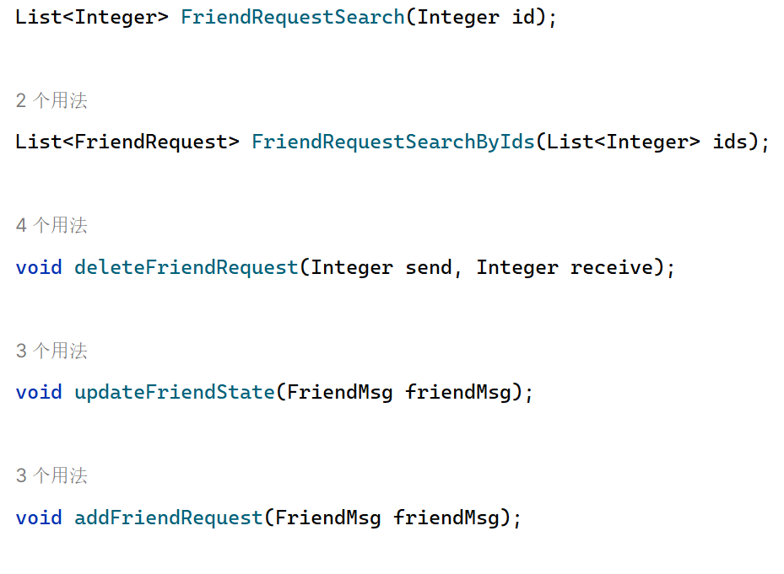
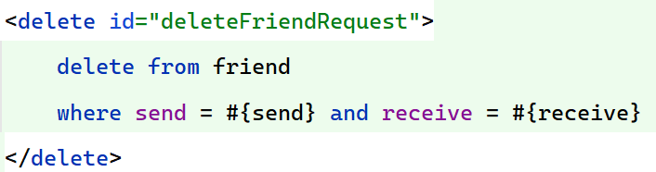
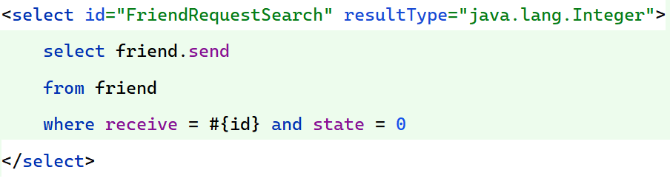
1.好友状态维护

Slide 19
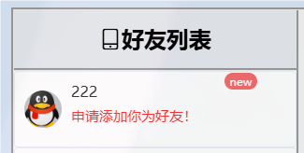
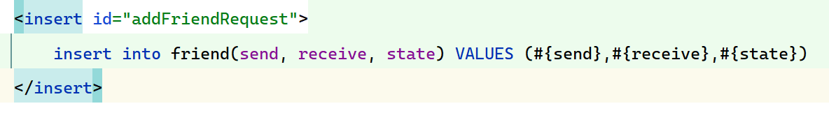
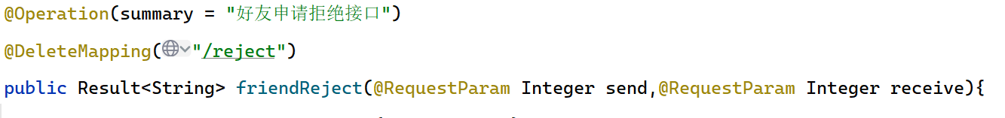
1.1好友申请

Slide 20
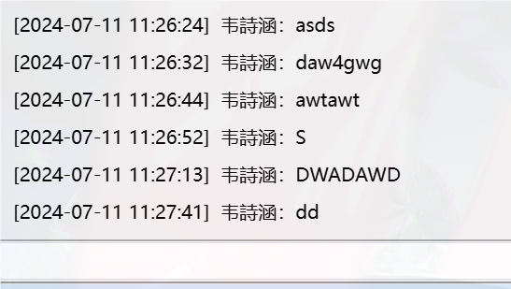
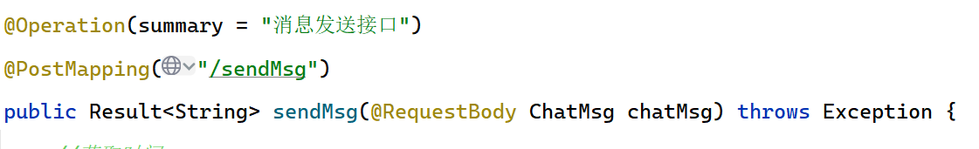
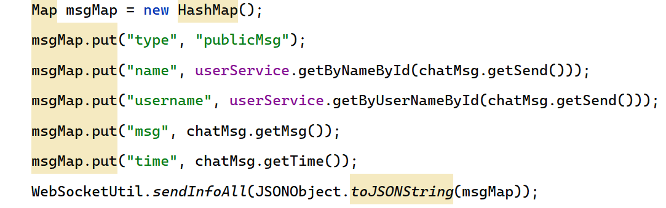
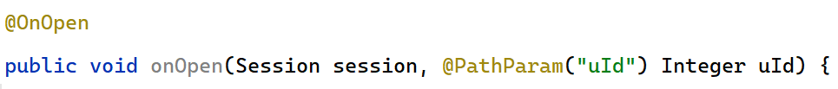
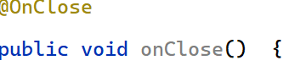
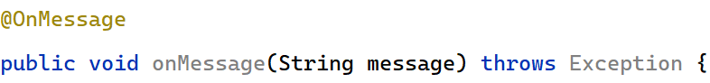
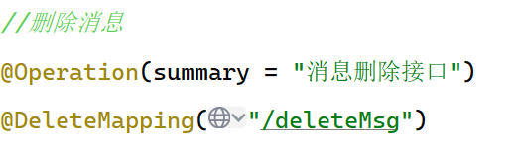
2.聊天

Slide 21
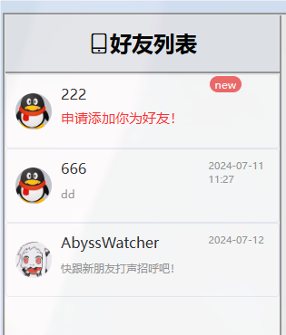
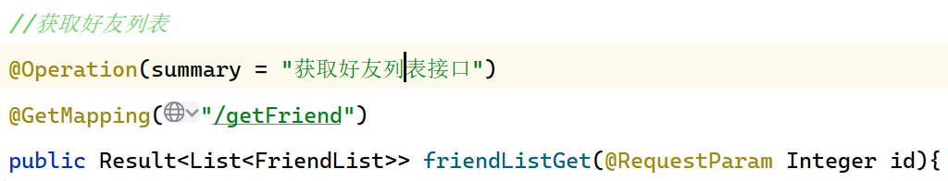
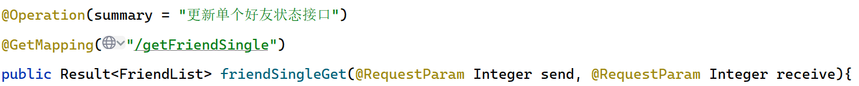
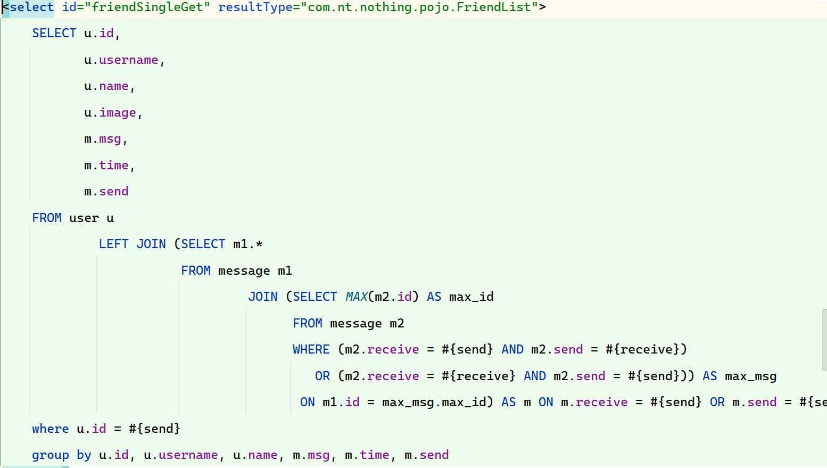
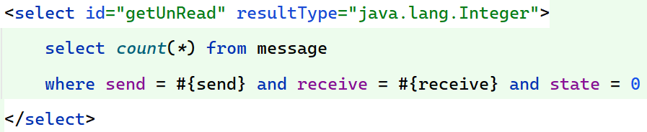
2.1列表状态获取

Slide 22
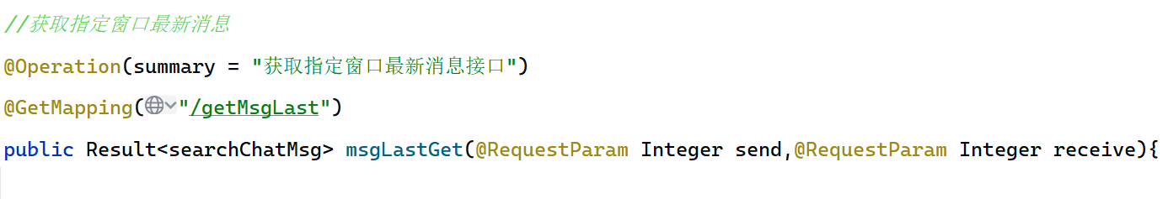
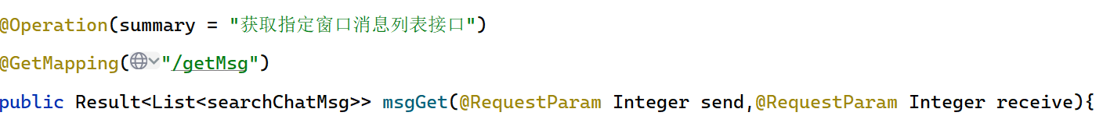


2.2实时更新聊天信息

Slide 23
05
代码测试

Slide 24


代码测试
Apifox
Postman

Slide 25
05
功能展示

Slide 26

主页面

Slide 27

作者一览

Slide 28

书籍一览

Slide 29



前端—每日签到

Slide 30


充值界面

Slide 31

抽卡游戏

Slide 32

在线聊天室

Slide 33

作者面板

Slide 34

管理员面板

Slide 35

好友列表

Slide 36

个人资料修改

